Slide 1
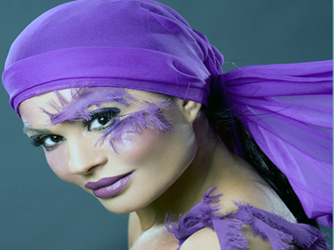

PERFÍDIA
Nana Mouskouri

Slide 2
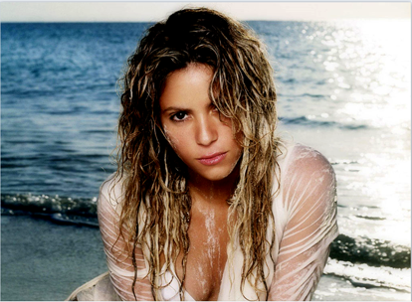
PERFÍDIA
Nadie comprende lo que sufro yo
canto pues ya no puedo sollozar,
sola temblando de ansiedad estoy
todos me miran y se van.

Slide 3
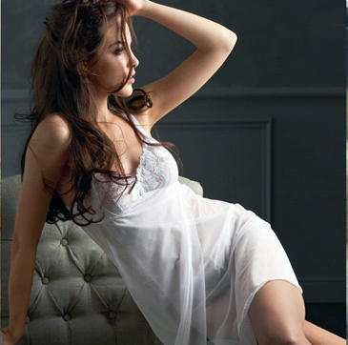
PERFÍDIA
Mujer,
si puedes tu con Dios hablar,
pregúntale si yo alguna vez
te he dejado de adorar.

Slide 4
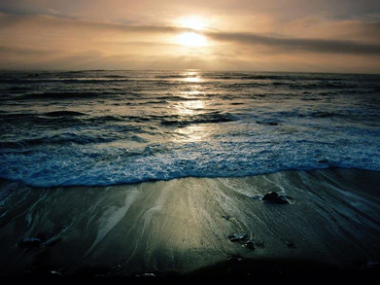
PERFÍDIA
Y al mar,
espejo de mi corazón,
las veces que me ha visto llorar
la perfidia de tu amor

Slide 5
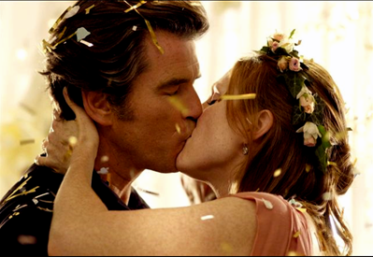
Te he buscado por do quiera que yo voy,
y no te puedo hallar,
para qué quiero otros besos
si tus labios no me quieren ya besar.

Slide 6
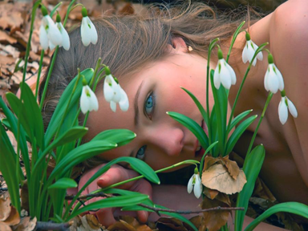
PERFÍDIA
Y tú,
quien sabe por dónde andarás
quien sabe qué aventura tendrás
¡qué lejos estás de mí...!

Slide 7

PERFÍDIA
Mujer,
si puedes tu con Dios hablar,
pregúntale si yo alguna vez
te he dejado de adorar.

Slide 8
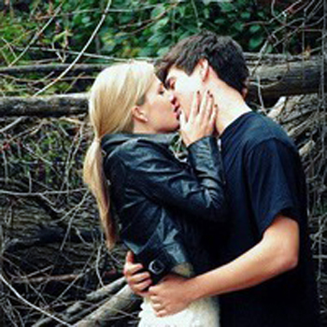
PERFÍDIA
Te he buscado por do quiera que yo voy,
y no te puedo hallar,
para qué quiero otros besos
si tus labios no me quieren ya besar.

Slide 9

Y tú,
quien sabe por dónde andarás
quien sabe qué aventura tendrás
¡qué lejos estás de mí...!
De mi…..
De mi…..

Slide 10
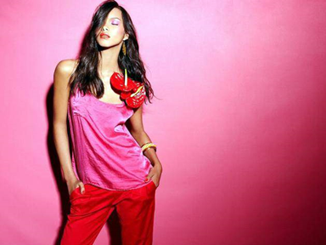
PERFÍDIA
Alberto Domingues
NANA MOUSKOURI
Nadie comprende
lo que sufro yo
canto pues ya no puedo sollozar,
sola
temblando de ansiedad estoy
todos me miran y se van.
Mujer,
si puedes tu con Dios hablar,
pregúntale si yo alguna vez
te he dejado de adorar.
Y al mar,
espejo de mi corazón,
las veces que me ha visto llorar
la perfidia de tu amor...
Te he buscado
por do quiera que yo voy,
y no te puedo hallar,
para qué quiero otros besos
si tus labios no me quieren ya besar.
Y tú,
quien sabe por dónde andarás
quien sabe qué aventura tendrás
¡qué lejos estás de mí...!
Mujer,
si puedes tu con Dios hablar,
pregúntale si yo alguna vez
te he dejado de adorar.
He buscado
por do quiera que yo voy,
y no te puedo hallar,
para qué quiero otros besos
si tus labios no me quieren ya besar.
Y tú,
quien sabe por dónde andarás
quien sabe qué aventura tendrás
¡qué lejos estás de mí...!
¡De mí...!
¡De mí...!
Imagens:
Google/Internet

